Slide 1
Software y bases de datos biomédicas moleculares
Clase 2
Erick Díaz
EBBMB-2024

Slide 2
Agenda
Repaso Python
Python básico
Ejemplos
Receso
Explicación Tarea 1 (entrega 02-03-2024)
Ejercicio en clase

Slide 3
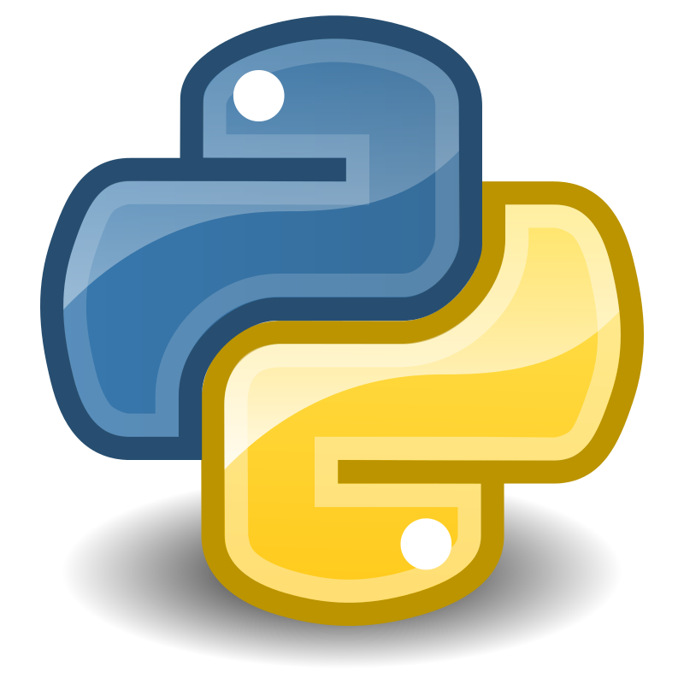
Repaso Python
Python(Lenguaje de programación de computadoras)
Altamente utilizado mundialmente(uno de los más utilizados)
Software “Open-Source”(no tiene costo ni licencias pagadas)
Fácil de aprender y entender
Gran colección de paquetes y librerías disponibles para facilitar el desarrollo.
Lenguaje interpretado e interactivo.
Gran cantidad de paquetes, librerías y herramientas científicas y numéricas.
Ganando popularidad y liderazgo entre la comunidad científica
Alternativa gratuita a costosos softwares matemáticos como Matlab
Junto a R, líder en ciencia de datos.

Slide 4
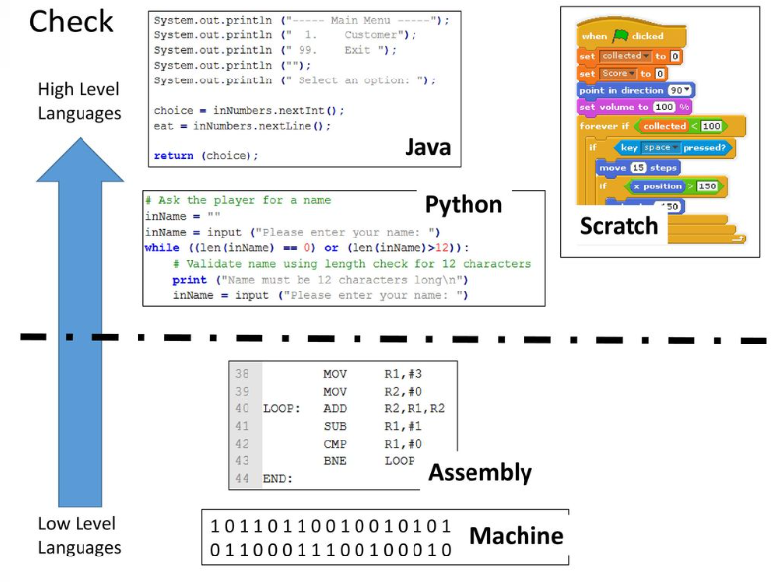

Slide 5
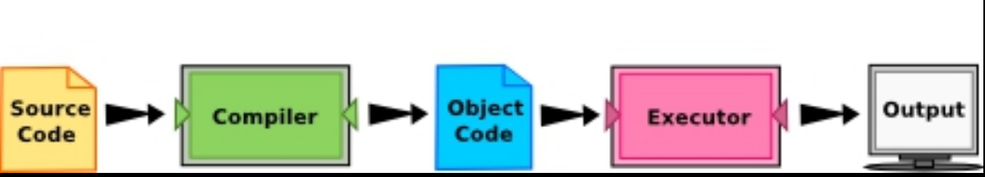
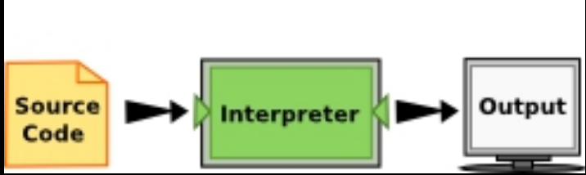
Lenguaje Compilado
Lenguaje Interpretado

Slide 6
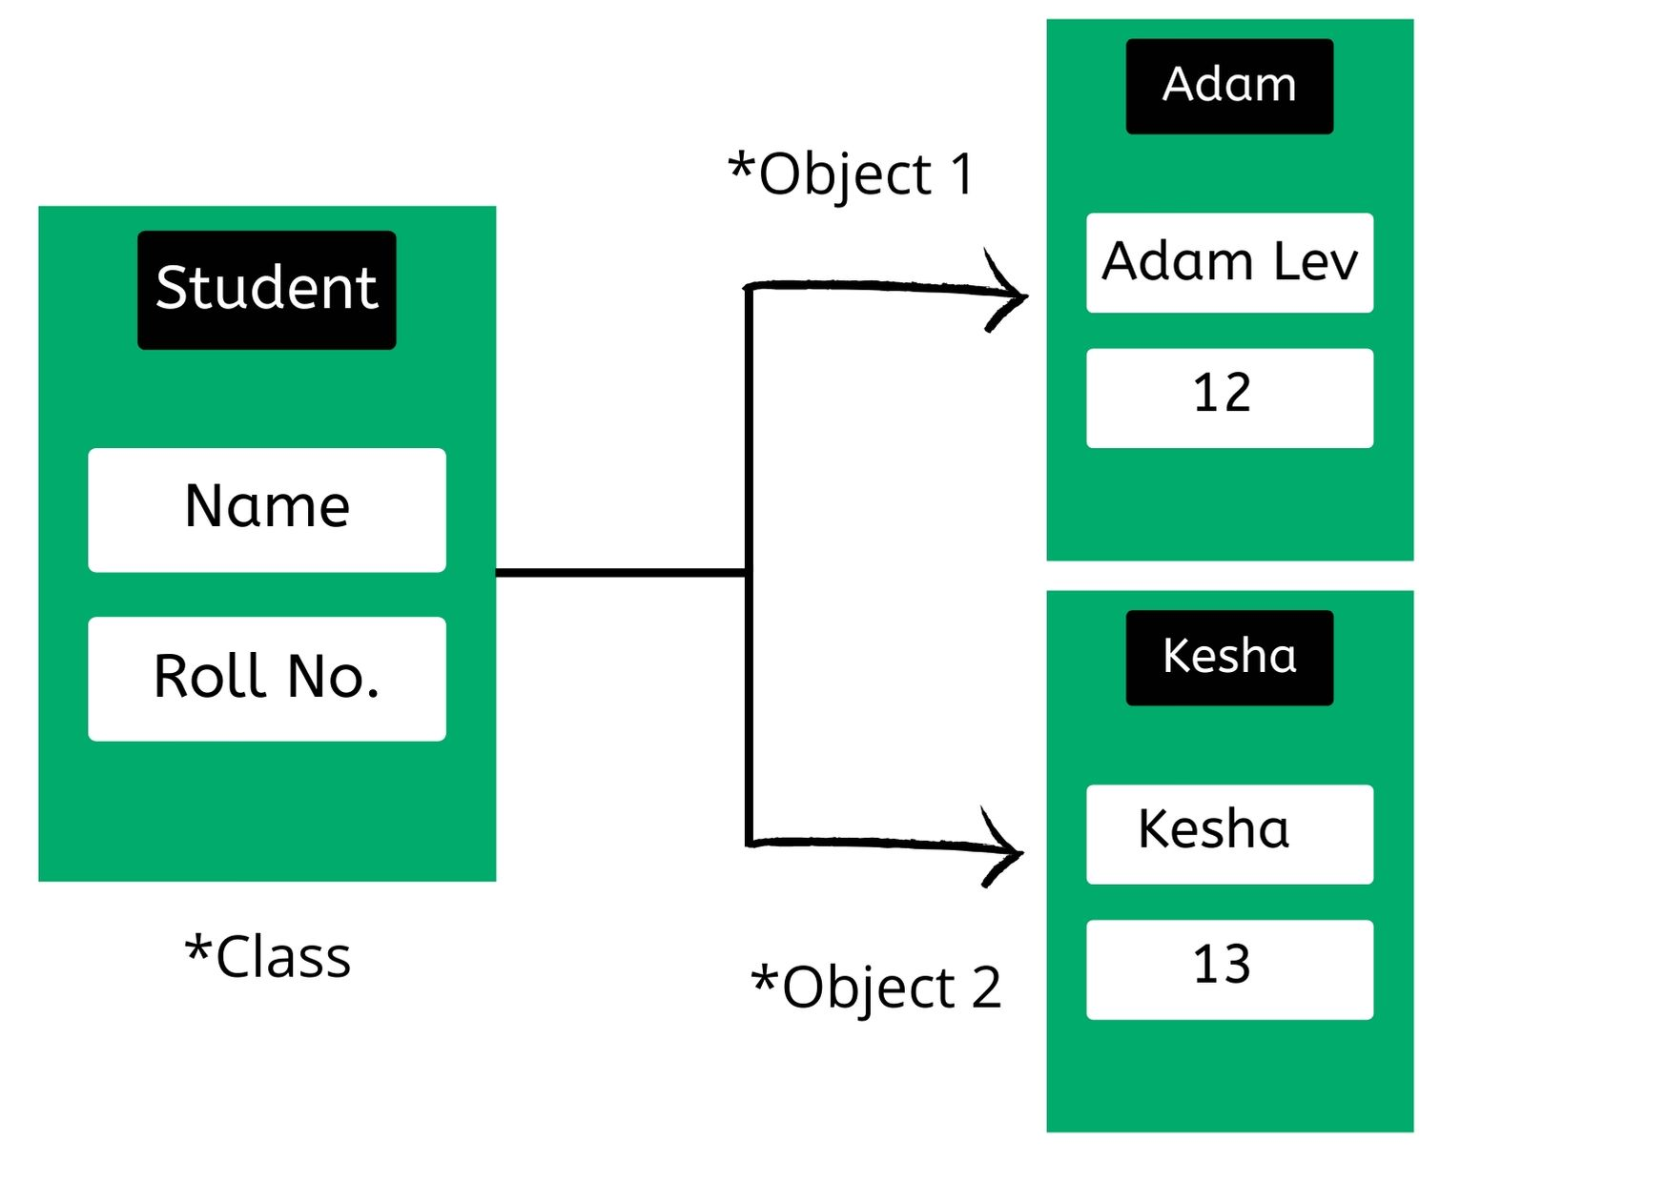
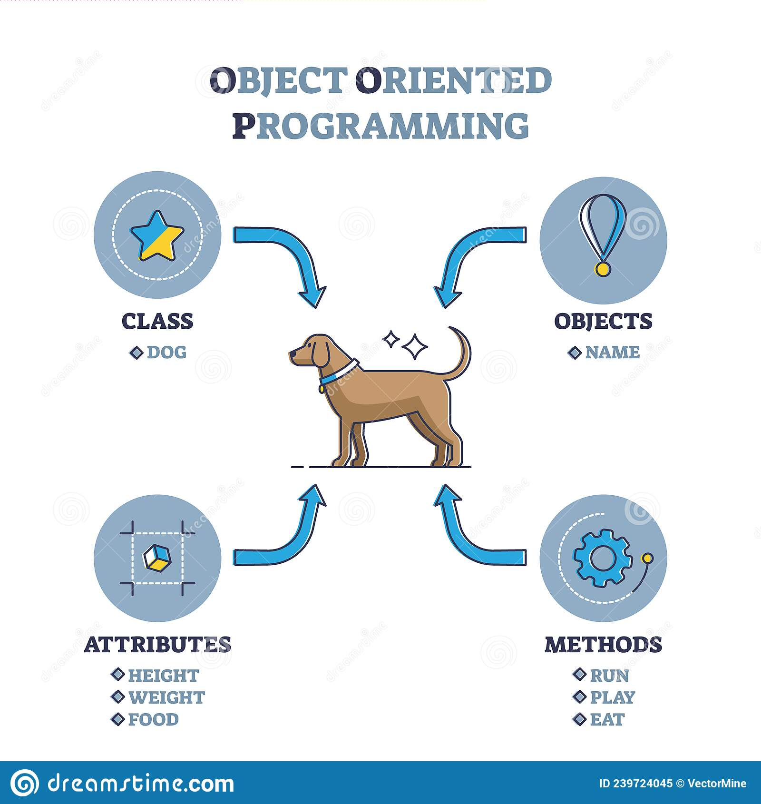
Programación Orientada a Objetos

Slide 7
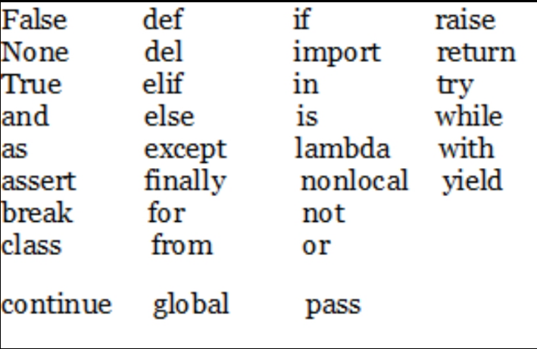
Variables
Las utilizamos para almacenar valores en memoria
Las variables únicamente pueden tener letras, guión bajo y números
Los nombres de las variables no llevan espacios, en su lugar usamos guión bajo
Los nombres empiezan con letras o guión nunca con números
Existen palabras reservadas por el lenguaje que no podemos usar como variables.

Slide 8
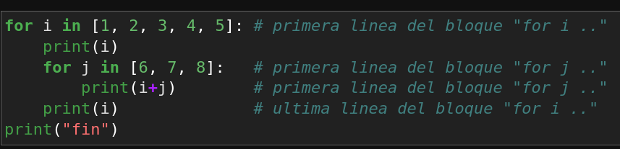
Python Básico - Identación
A diferencia de muchos lenguajes de programación que usan corchetes para delimitar bloques de código, Python utiliza identación (espacios en blanco).
Esto hace que el código sea más fácil de leer pero hay que cuidar mucho el formato.

Slide 9
Tipos de datos
Todo programa necesita representar datos o información para realizar operaciones en estos, Python al igual que muchos lenguajes maneja "tipos primitivos" o valores básicos que nos permiten representar información general (además poseemos funciones para convertir a cierto tipo):
Números
Numeros enteros: int
Números decimales: float
Números complejos : complex
Valores booleanos (True, False): bool
Caracteres y cadenas de caracteres(strings): str

Slide 10
String
Los strings son objetos de tipo texto que usamos en Python se pueden definir usando comillas dobles o simples.
El objeto String en Python incluye múltiples funcionalidades.
Ejemplos:
lower, upper
strip
find
replace
split
Son inmutables
Se pueden acceder a determinados caracteres o sub-cadenas utilizando la sintaxis [],
Ejemplos:
s[1] : retorna el carácter de la posición 1
s[3:5]: retorna los caracteres de la posición 3,4 y 5
Se pueden realizar operaciones como la concatenación utilizando el signo +

Slide 11
Funciones
Es un bloque de código que cumple una tarea específica y puede ser reutilizado, puede tener determinadas entradas que vamos a llamar parámetros de entrada y puede tener o no salidas.
Python trae un conjunto de funciones ya incorporadas que podemos usar sin importar ninguna libreria, ejemplo:
len(objeto)
type()
str()
print()

Slide 12
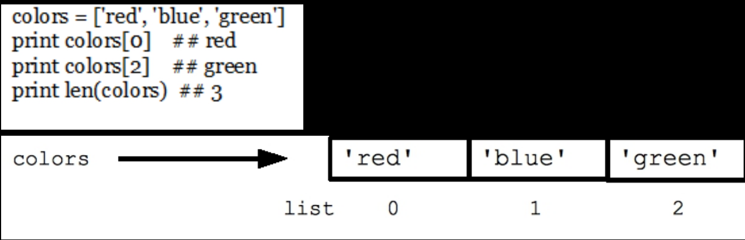
Listas
Es una de las estructuras de datos básica y muy utilizada en Python
Una lista es una colección ordenada de objetos de python
Se definen utilizando [] y los elementos se separan por ,

Slide 13
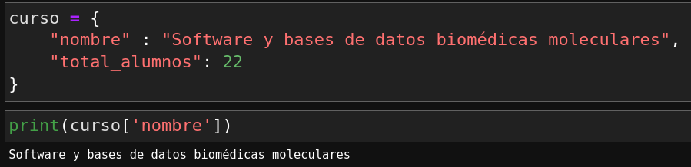
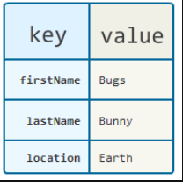
Diccionarios
Los diccionarios son estructuras de datos en Python que asocian una llave a un valor.
Los valores asociados a una llave pueden ser cualquier tipo de objeto
Las llaves deben de ser únicas
Los diccionarios de definen con { }, la llave y el valor se asocian por :
Podemos acceder a los valores por medio de las llaves usando []

Slide 14
Condicionales
En Python las estructuras o sentencias condicionales se basan en 3 palabras reservadas:
if
else
elif
Usamos condicionales para alterar el flujo de un programa de manera que se ejecute o no cierta porción del programa(bloque de código) en función de si se cumple o no cierta condición a ser evaluada.
De la misma manera los programas pueden "tomar decisiones" basados en alguna condición , por ejemplo un programa que verifica si un número "x" esta en el rango de 0 a 1

Slide 15
Ciclos
Ya hemos visto "condicionales" que nos permiten alterar el flujo de un programa basado en condiciones que pueden o no cumplirse, la otra manera de alterar el flujo de un programa es a través de estructuras cíclicas que nos permiten ejecutar iterativamente un bloque de código. Por ejemplo:
En Python los ciclos se basan en 2 sentencias:
while: el bloque de código asociado al while se ejecuta siempre y cuando una condición dada sea verdadera , esta condición es muy parecida a la vista en la sección de condicionales (if) y puede ser cualquier expresión booleana válida(expresiones relacionales, lógicas y valores booleanos)
for: a diferencia de otros lenguajes en donde el for también está basado en una condición dada, en Python el for es utilizado para recorrer todos los elementos de una colección de objetos uno a uno(o bien un número de veces N predefinido).

